Slide 1
융합캡스톤디자인2
프로젝트 중간점검
본 프로젝트를 진행하는 과정에서 어떤 부정행위도 하지 않았습니다.
201721045 윤 건
201720920 이태균

Slide 2

개발 환경, 모델 설명
CONTENTS
01 내용 설명
02 캡쳐
03p
04p – 06p
기존 진행 내용
01 내용 설명
02 캡쳐
03p
04p – 06p
신규 진행 내용
01 부제목을 작성해주세요.
02 부제목을 작성해주세요.
00p
00p
일정, 역할분담, 참고자료
01 부제목을 작성해주세요.
02 부제목을 작성해주세요.
00p
00p

Slide 3
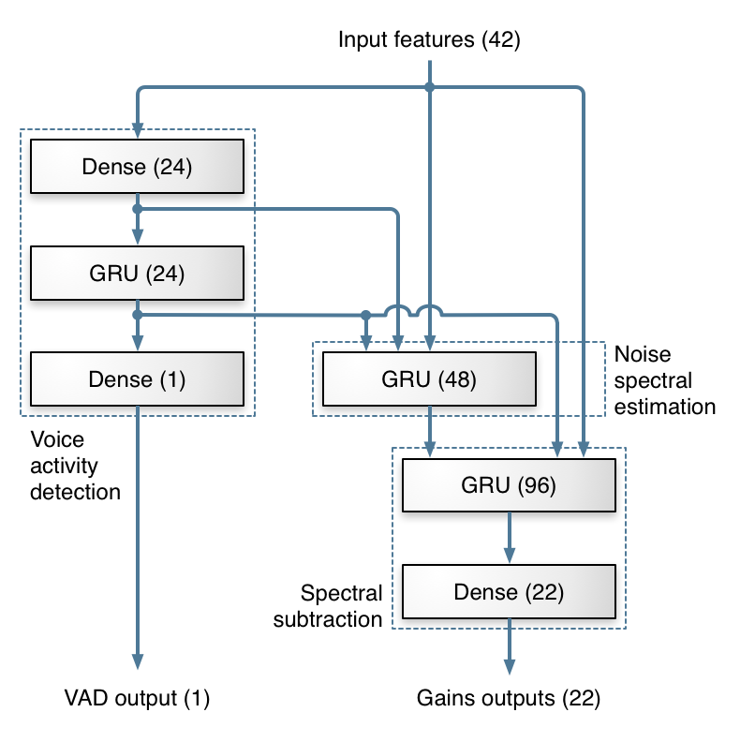
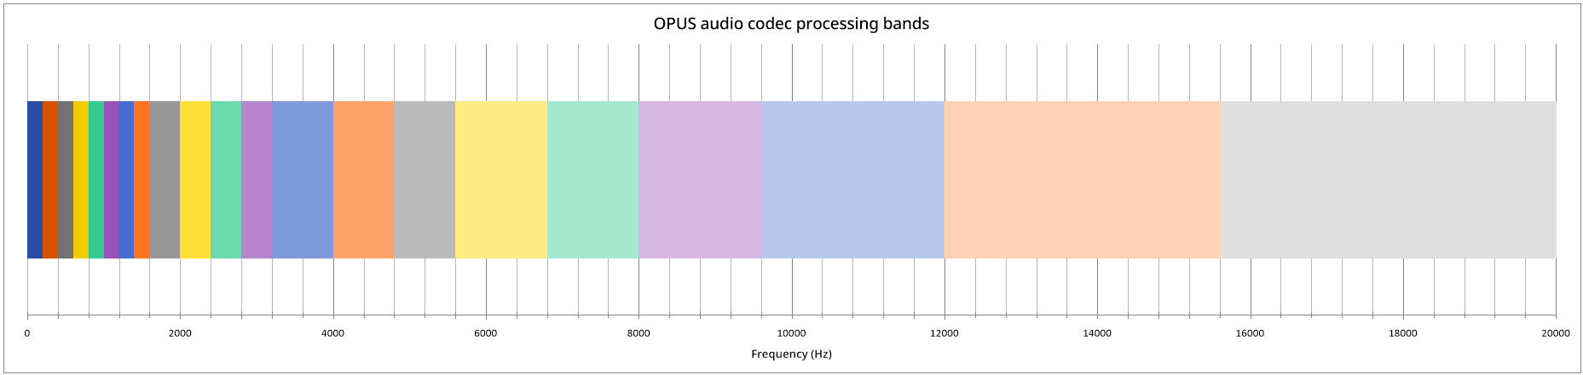
2022 - 2
융합캡스톤디자인2
개발 환경, 모델 설명
개발 환경
Linux Ubuntu 22.04 jammy / VS code / Anaconda / Python 3.7 / tensorflow 2 / gcc11 / ffmpeg
모델 설명
프로젝트에서 사용할 라이브러리는 RNNoise 라는 학습 모델이다.
이는 입력 샘플 여러 개를 하나로 묶어 frame 단위로 처리한다.
Frame 당 42개의 feature를 추출해 RNN 모듈에 입력한다.
모듈은 OPUS 코덱의 22개 음역대에 대한 gain을 출력한다.
음성 신호에 초당 100번의 EQ 커브를 적용하는 것으로 노이즈를 제거한다.

Slide 4


2022 - 2
융합캡스톤디자인2
기존 진행 내용
목표
노이즈가 첨부된 음성 신호에서 노이즈가 제거된 깔끔한 음성 신호 추출
진행 내용
FFMPEG을 사용해 구한 데이터셋을 모델의 기준으로 통합한다.
Anaconda 환경에서 Python – tensorflow로 모델을 학습시킨다.
학습된 모델로 녹음한 음성 파일의 노이즈를 제거한다. 입력 : 출력 :
프레임 크기에 맞추어 바이너리로 저장한다.
주어진 모델의 RNN 모듈을 구현하는 Verilog 설계를 시작했다.
다음 진행사항
더 나은 모델의 학습으로 음질 개선
Verilog 설계 완성, 실시간성 도입
PESQ 와 MOS 분석 기법의 도입

Slide 5
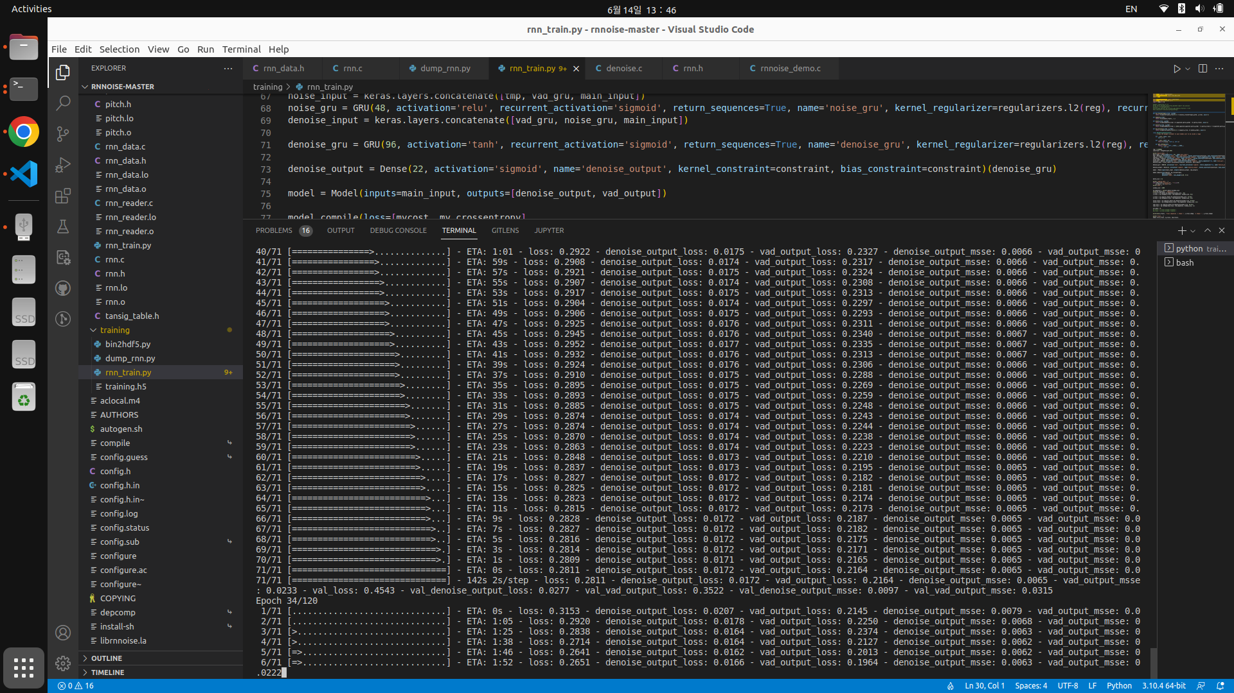
기존 진행 내용
2022 - 2
융합캡스톤디자인2

Slide 6
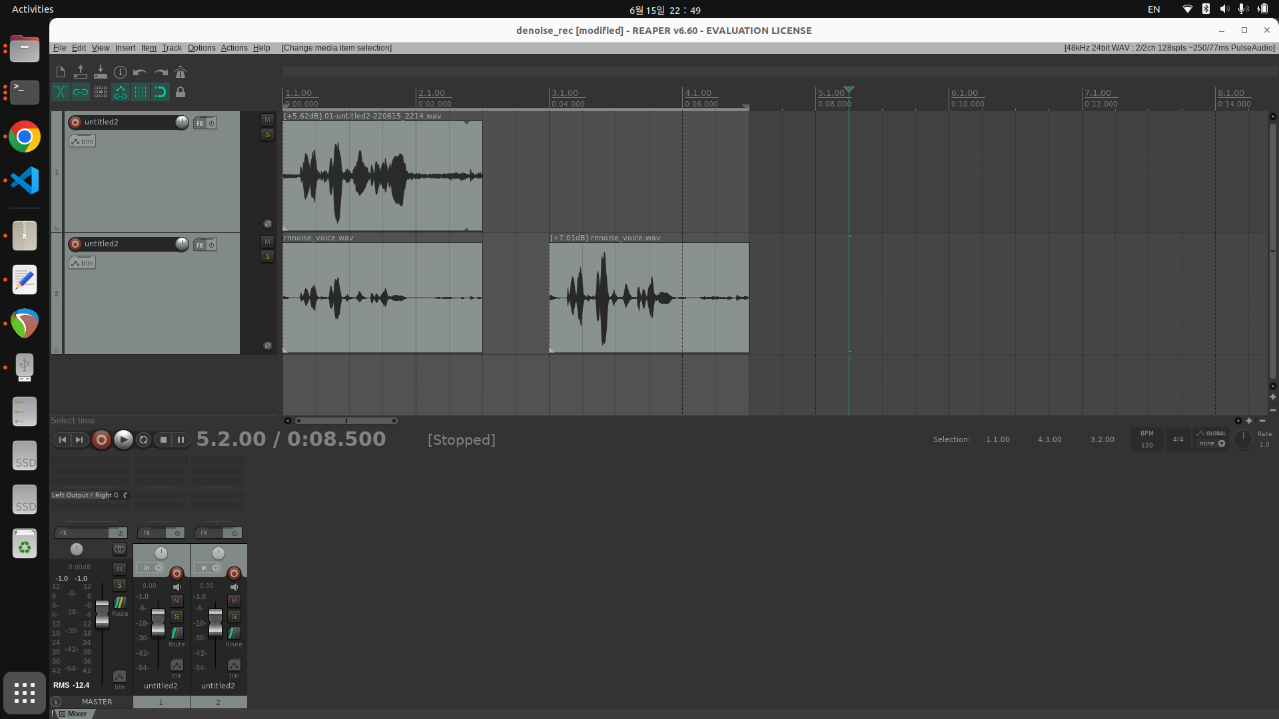
기존 진행 내용
2022 - 2
융합캡스톤디자인2

Slide 7
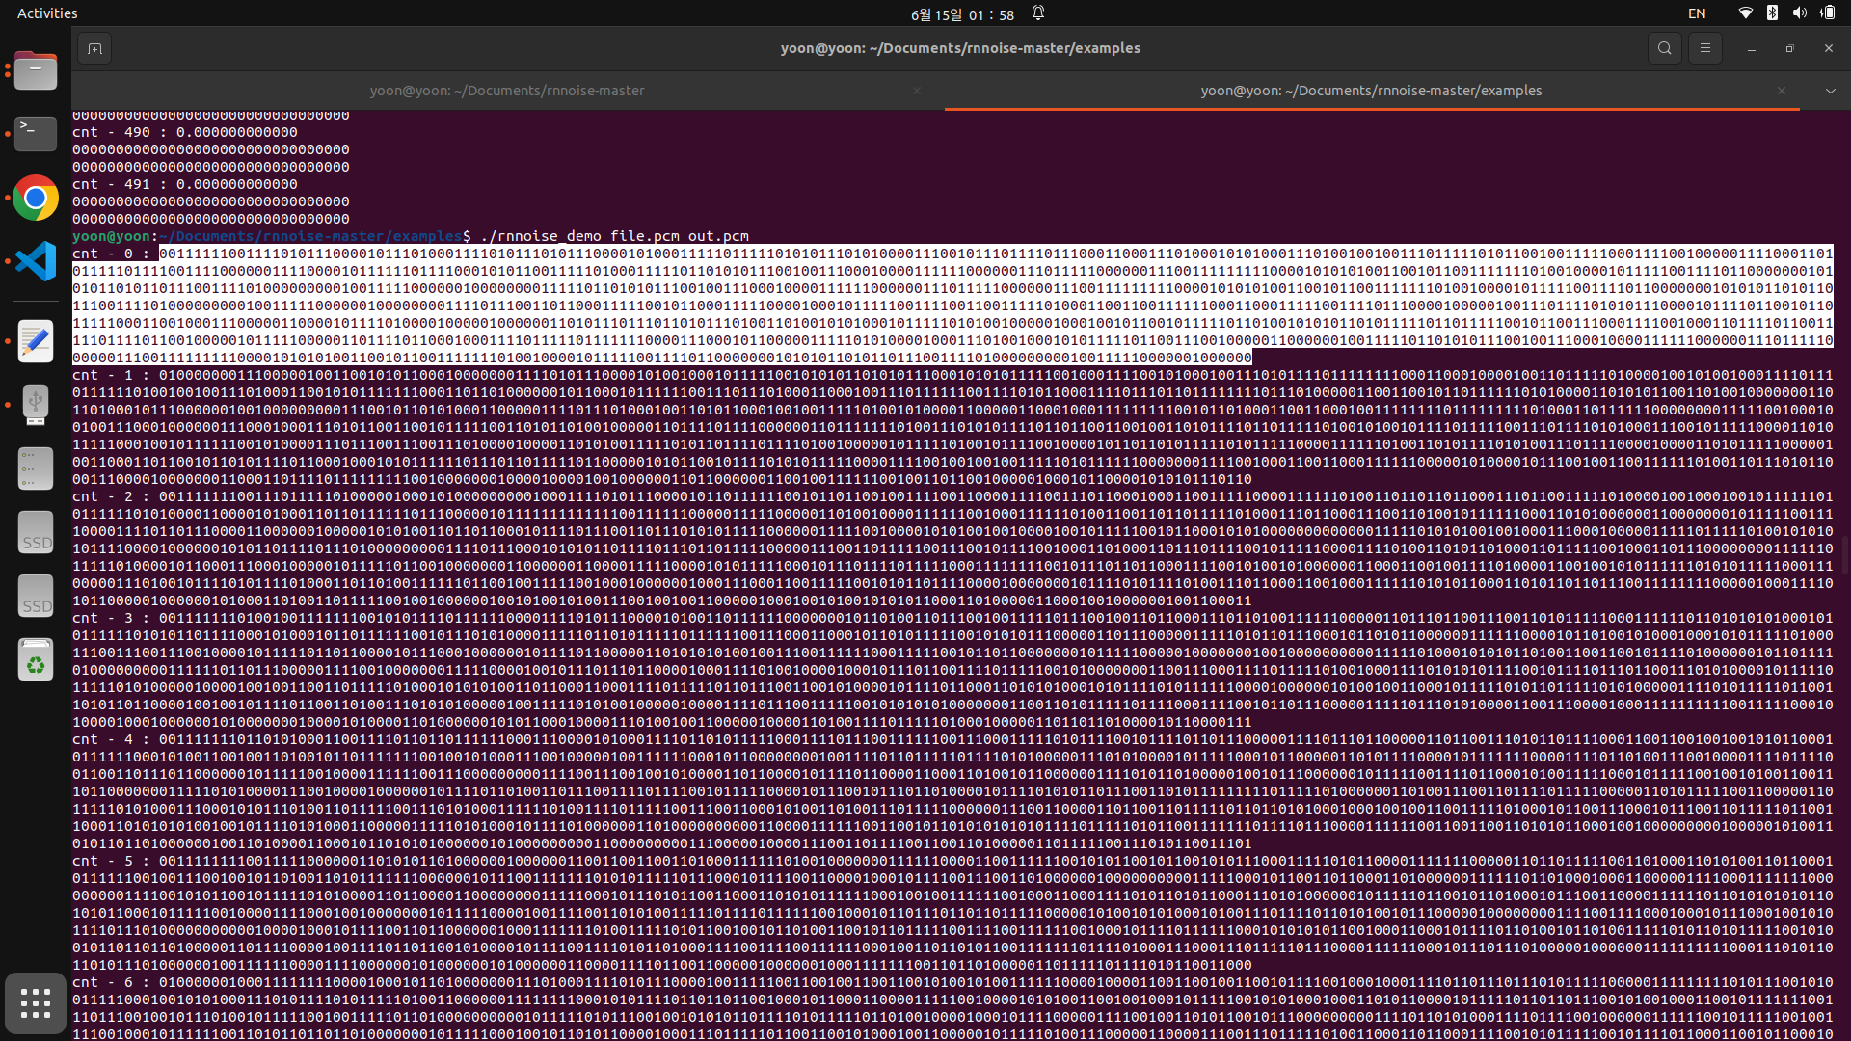
기존 진행 내용
2022 - 2
융합캡스톤디자인2

Slide 8
2022 - 2
융합캡스톤디자인2
신규 진행 내용
목표
설계의 완성 및 보드에의 구현
진행 내용
더 나은 학습이 진행된 노이즈 제거 모델을 얻었다.
해당 모델의 weights, bias 등을 verilog로 이식하였다.
다음 진행사항
바이너리 입력을 읽어 Xilinx에서 보드로 넘기고, 다시 보드로부터 값을 읽어 컴퓨터에 바이너리로 저장하는 것

Slide 9
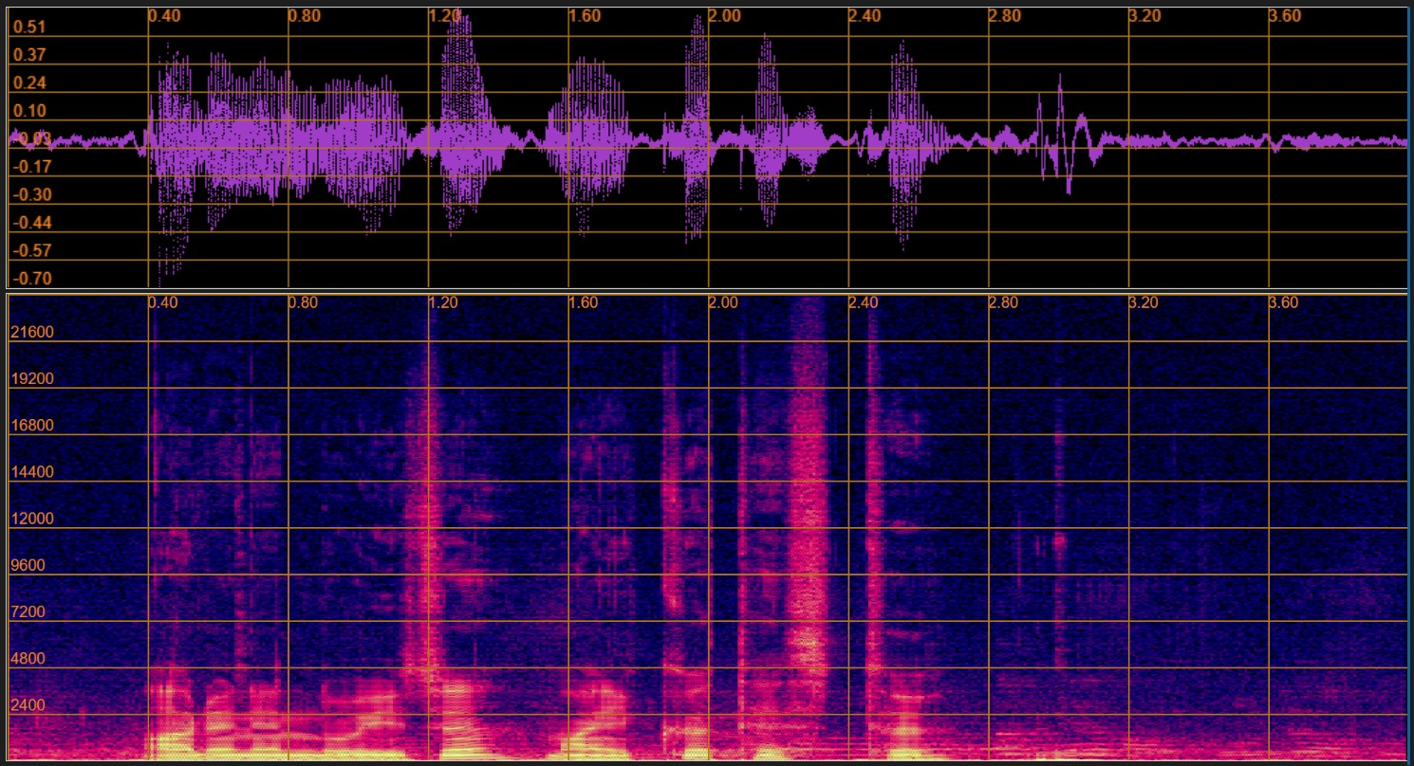
신규 진행 내용
2022 - 2
융합캡스톤디자인2
BEFORE

Slide 10
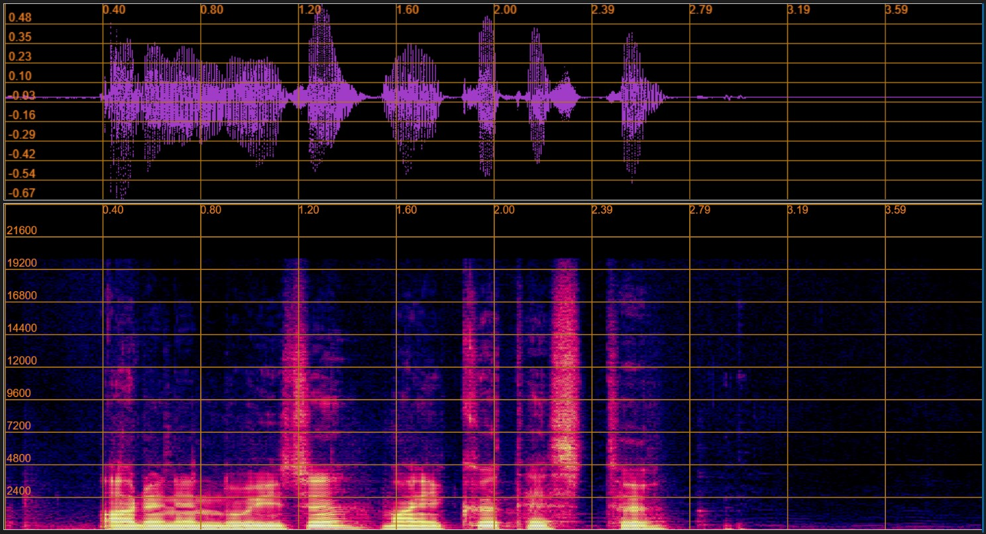
신규 진행 내용
2022 - 2
융합캡스톤디자인2
AFTER

Slide 11
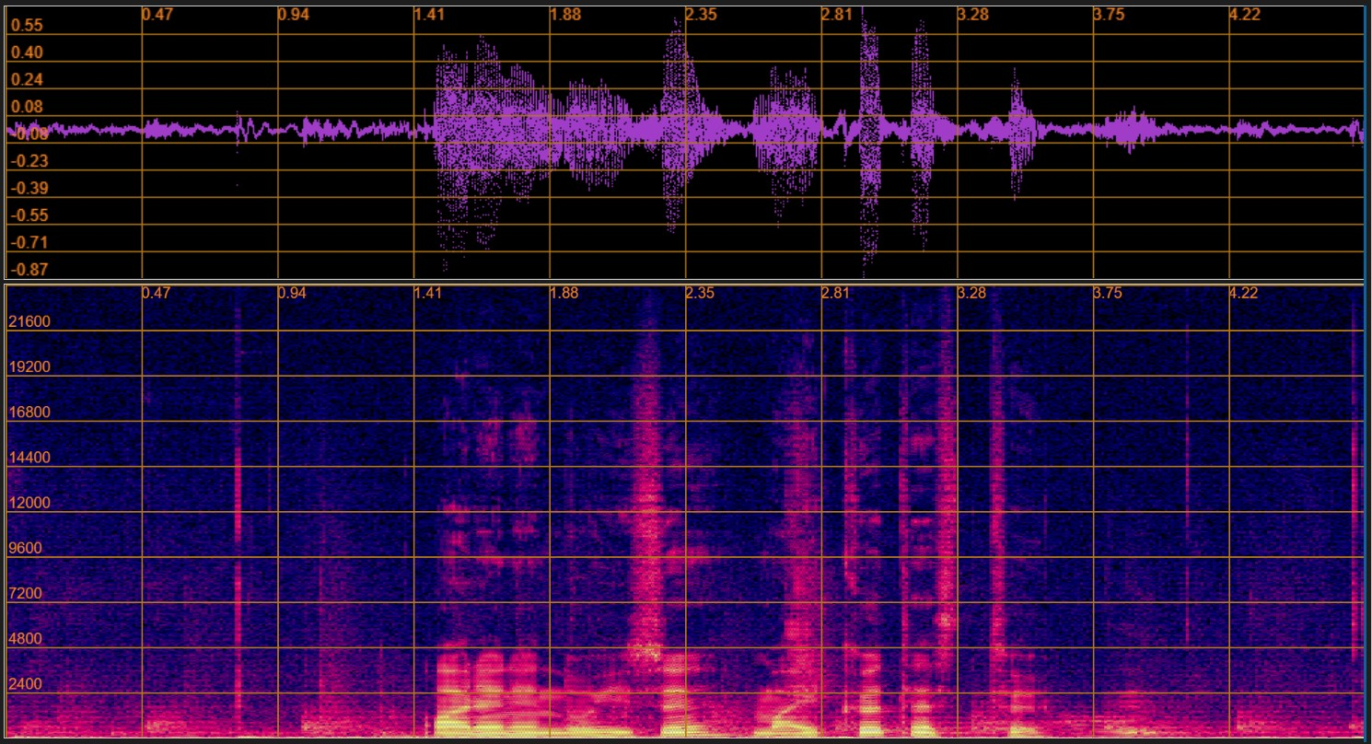
신규 진행 내용
2022 - 2
융합캡스톤디자인2
BEFORE

Slide 12
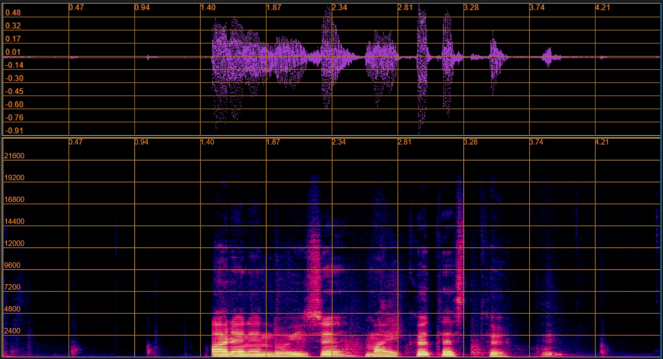
신규 진행 내용
2022 - 2
융합캡스톤디자인2
AFTER

Slide 13
신규 진행 내용
2022 - 2
융합캡스톤디자인2
AFTER

Slide 14
신규 진행 내용
2022 - 2
융합캡스톤디자인2
AFTER

Slide 15

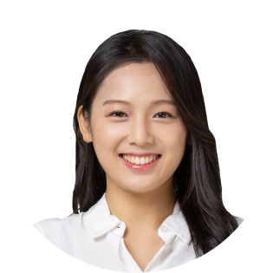
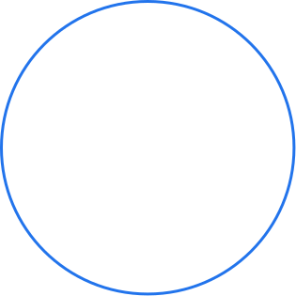


2035 - 36 RESUME
EDUCATION
CERTIFICATION
2000.01 미리대학교 디자인학과 졸업
2000.01 미리고등학교 졸업
2000.01 GTQ1급
2000.01 컴퓨터그래픽스운용기능사
2000.01 MOS Powerpoint 2020
2000.01 2종보통운전면허
EXPERIENCE
2000.01 (주)미리컴퍼니 그래픽디자이너 인턴
웹·브랜드 디자인 업무
끊임없이 도달하는
디자이너 김미리 입니다.
2000.01 제21회 미리관광 BI공모전
개인 부분 우수상
PROGRAM SKILL
Photoshop
90%
* 이 템플릿에 사용된 이미지는 홍보용입니다.
2000.01 미리컴퍼니 대학생 광고 공모전
디지털광고부분 참가상
B 2000.10.30 (23세)
P 010 1234 5678
M mirikim@miricanvas.com
W www.miricanvas.com
Illustration
80%
After effect
70%
2000.01 미리캔버스 캐릭터공모전
캐릭터, 캐릭터 굿즈 (인형, 키링, 엽서 등)
Indesign
60%
Adobe XD
80%
2000.01 제45회 커뮤니케이션디자인공모전
시각디자인 부분 입선
DESIGN PORTFOLIO
00

Slide 16
DESIGN PORTFOLIO
BRANDING DESIGN
01 부제목을 작성해주세요.
02 부제목을 작성해주세요.

Slide 17





BRANDING DESIGN
01 Branding Design
미리비건
브랜드 디자인
Miri Began
OVERVIEW
Miri Began
여기는 브랜드 디자인에 대한 자세한 설명을 작성할 수 있습니다. 브랜드에 대한 설명을 수정해서 다시 작성해주세요. 폰트는 프리텐다드 Light이며 사이즈는 14입니다. 자간은 -1, 행간은 1.3입니다.
Began Almond Snack
Began Almond Snack
기여도
작업기간
프로그램
100%
2000.00 - 2000.00
Photoshop, Illustrator
DESIGN PORTFOLIO
00

Slide 18




BRANDING DESIGN
KEYWORD
신선한
부드러운
건강한
COLOR SYSTEM
C 00 M 00 Y 00 K 00
#537954
C 00 M 00 Y 00 K 00
#7F947D
C 00 M 00 Y 00 K 00
#8AC483
FONT
MAIN TYPE
미리비건
프리텐다드 Light · Regular · Medium · Bold
LOGO DESIGN
SUB TYPE
여기는 로고 디자인에 대한 자세한 설명을 작성할 수 있습니다. 로고에 대한 설명을 수정해서 다시 작성해주세요. 폰트는 프리텐다드 Light이며 사이즈는 13입니다. 자간은 -1, 행간은 1.3입니다.
DESIGN PORTFOLIO
00

Slide 19



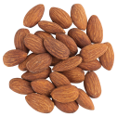
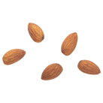
BRANDING DESIGN
GOODS DESIGN
여기는 제품 디자인에 대한 자세한 설명을 작성할 수 있습니다. 제품 디자인에 대한 설명을 수정해서 다시 작성해주세요. 폰트는 프리텐다드 Light이며 사이즈는 13입니다. 자간은 -1, 행간은 1.3입니다.
T-shirt Design
Package Design
DESIGN PORTFOLIO
00

Slide 20

THANK YOU
끝까지 봐주셔서 감사합니다.
끊임없이 도달하는 디자이너 김미리의 포트폴리였습니다.
CONTACT
Phone Number ｜ 010 1234 5678
e-mail ｜ mirikim@miricanvas.com
instamgram ｜ @miri_kim

